Slide 1



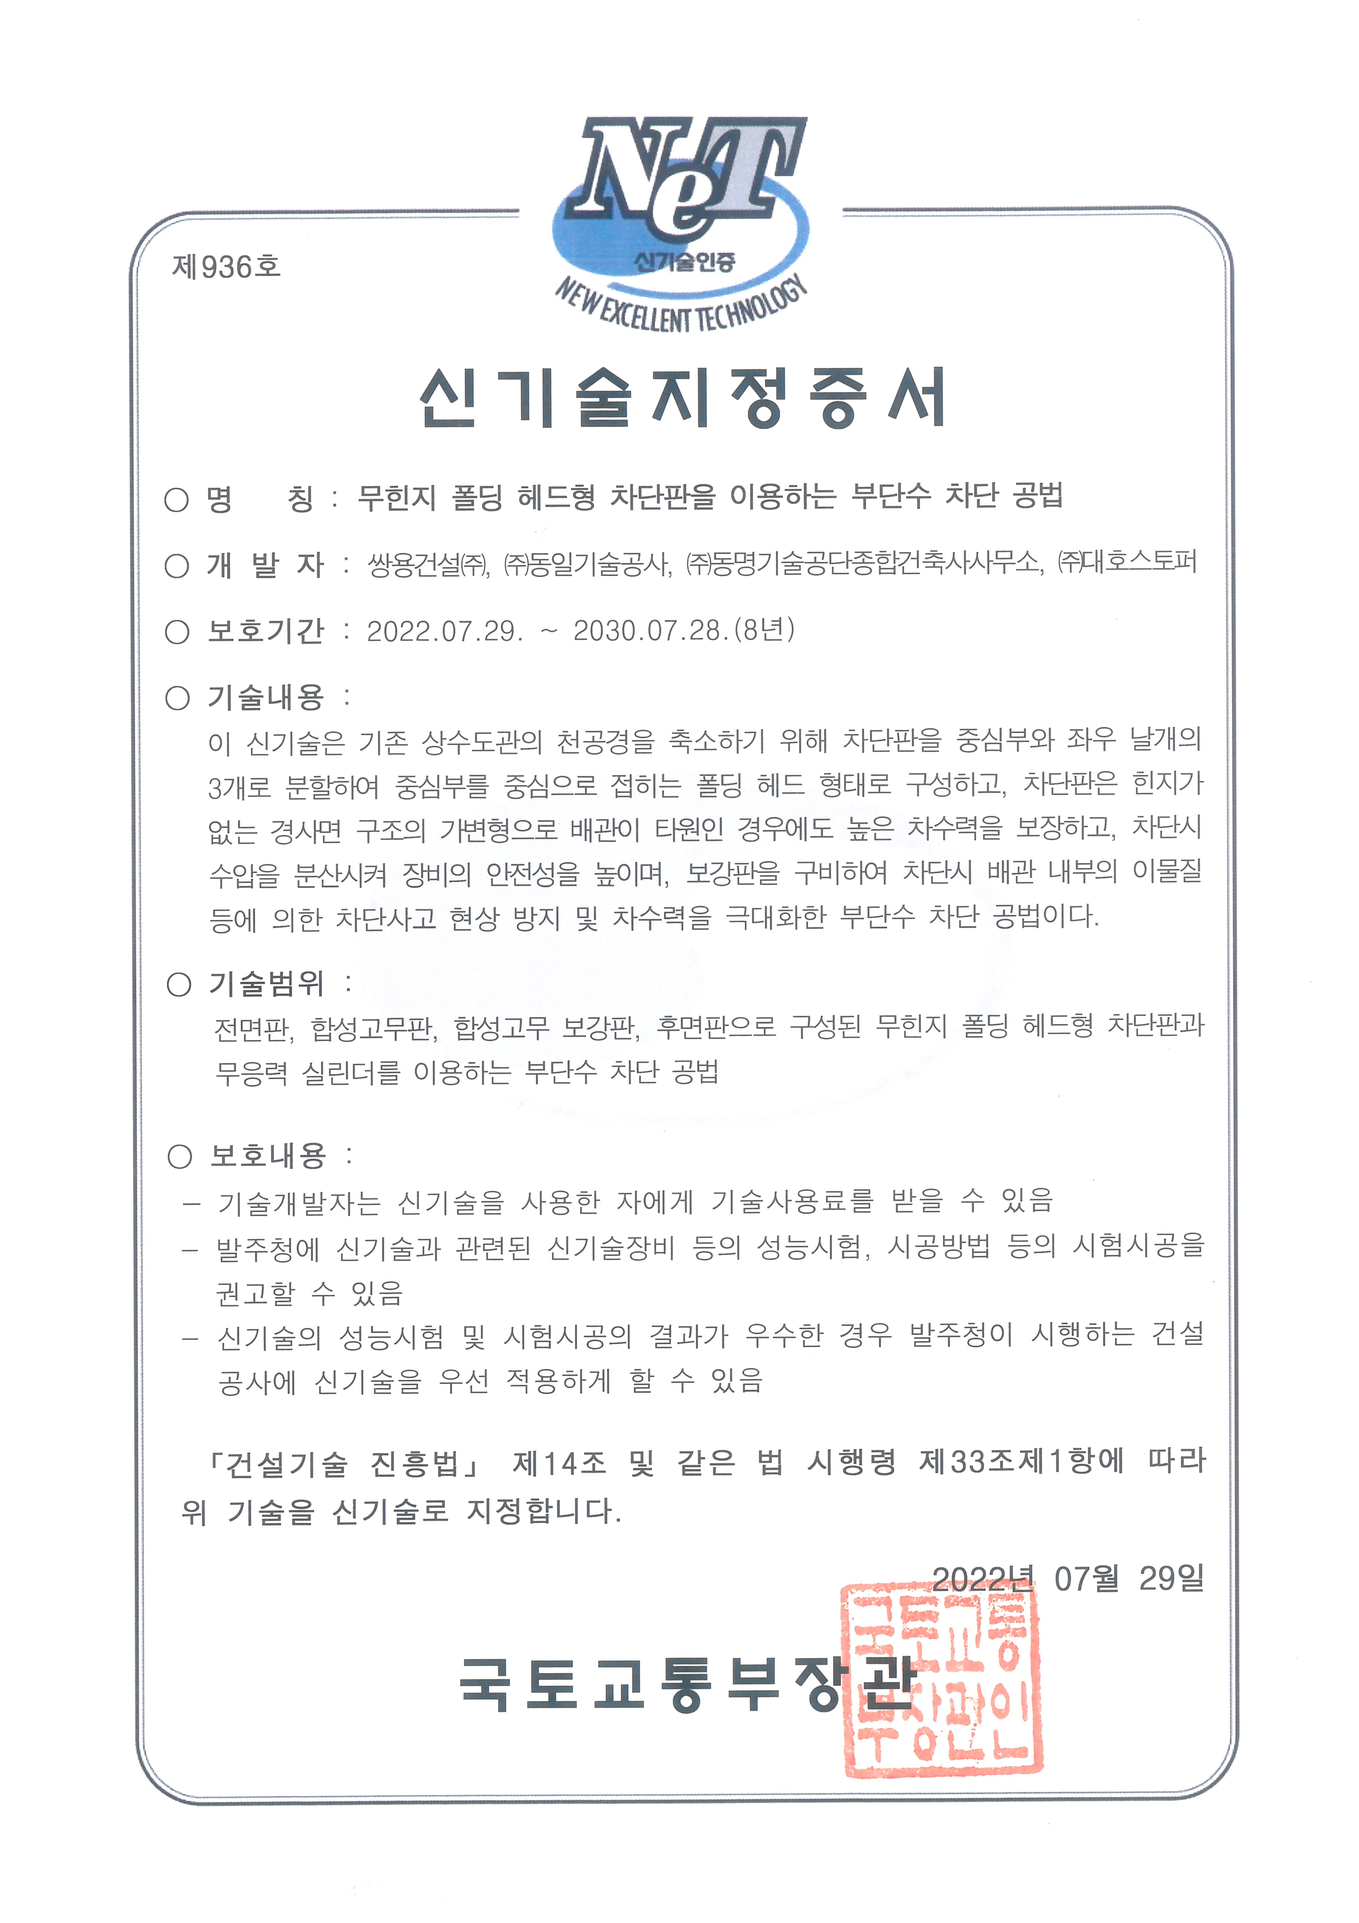
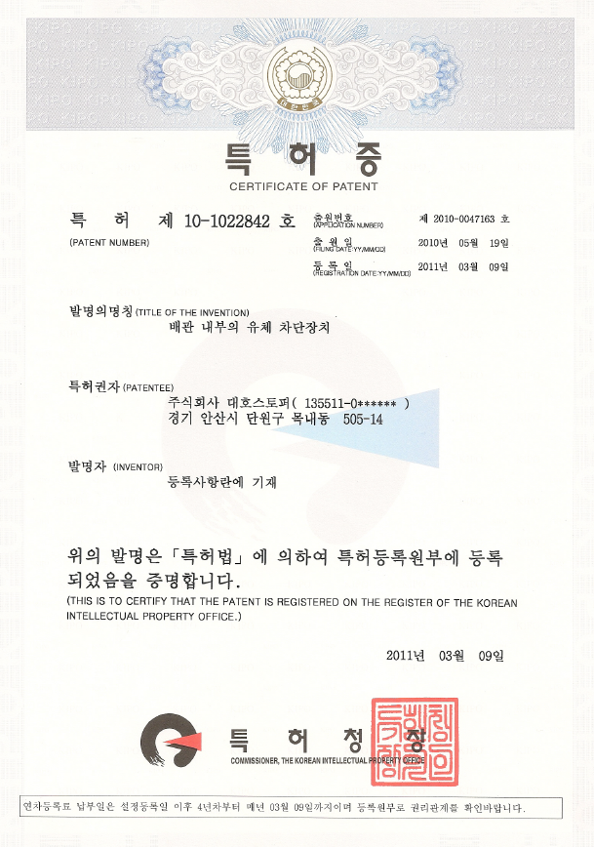
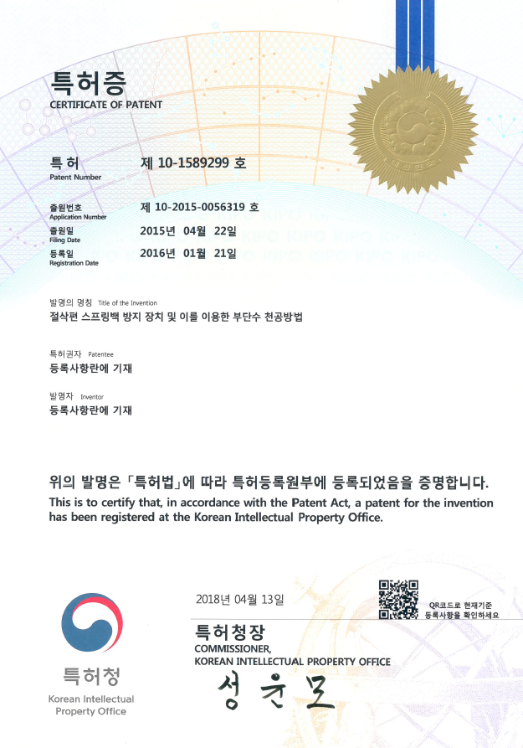
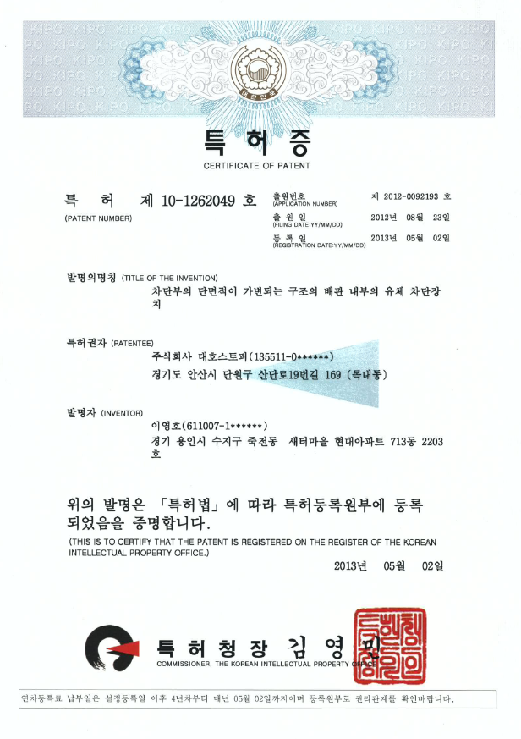
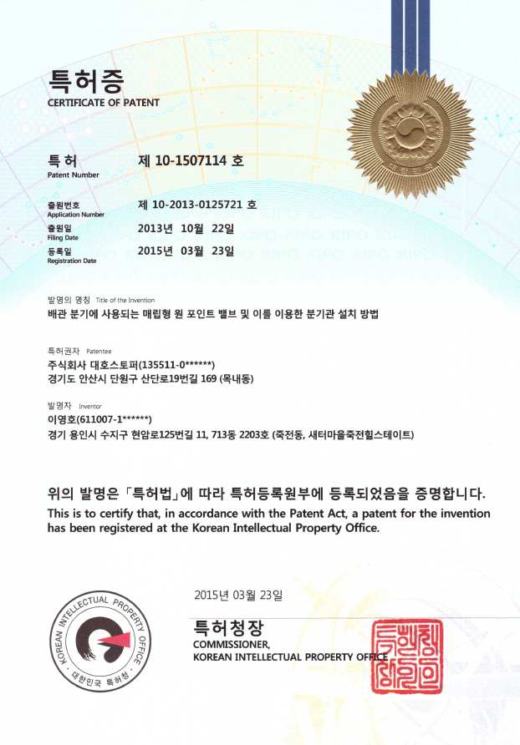
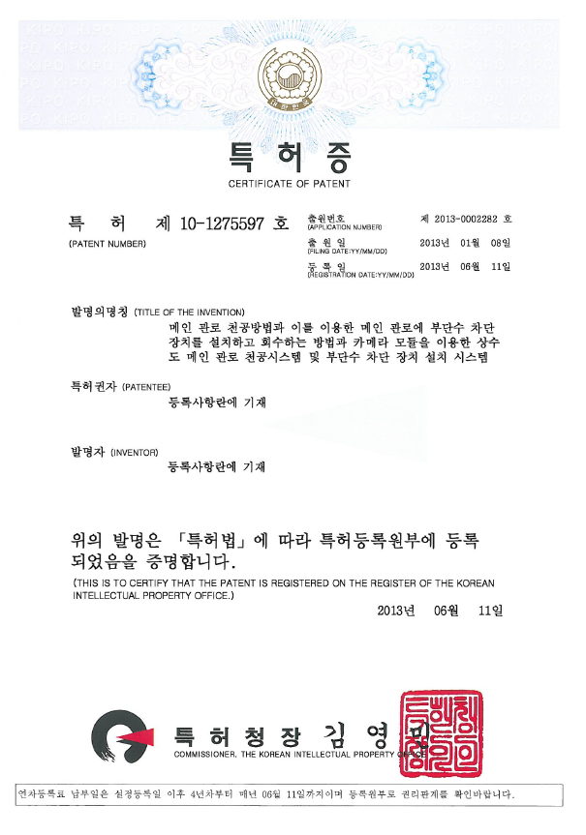
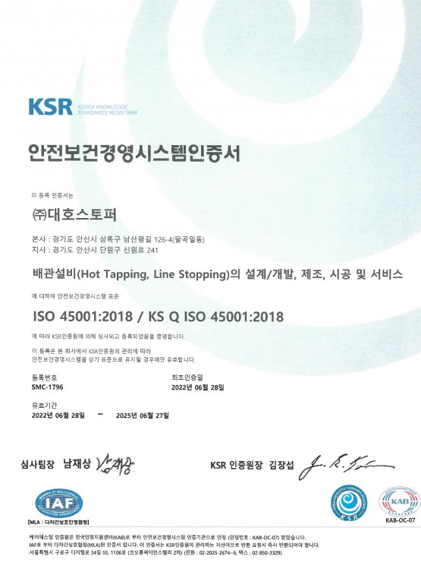

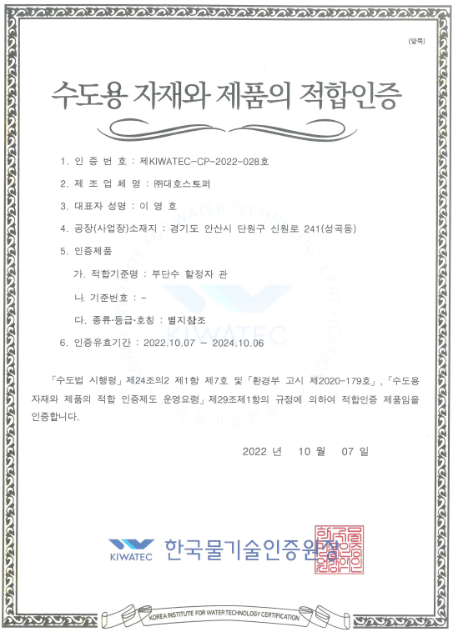
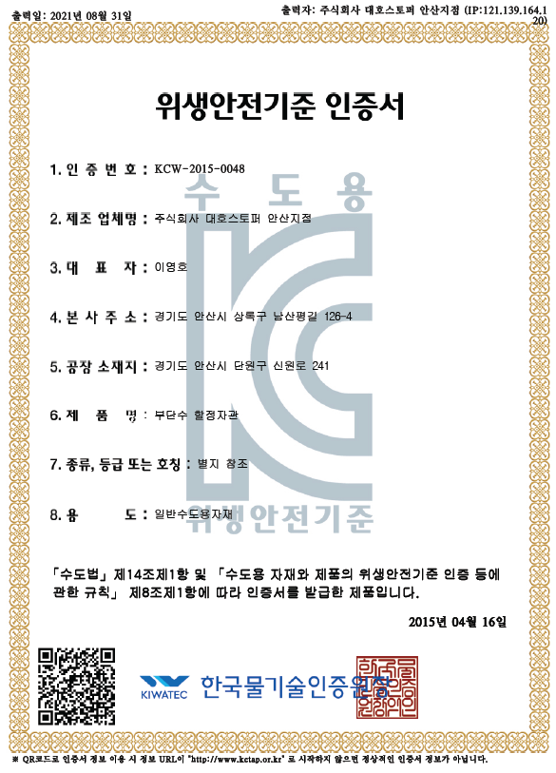
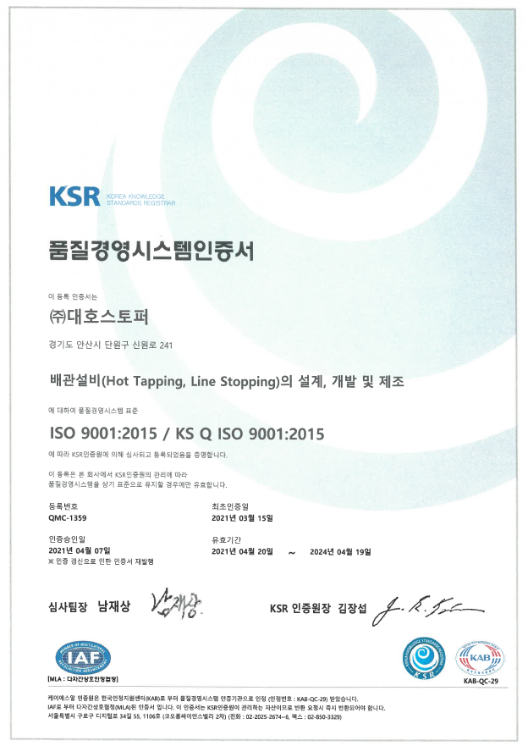
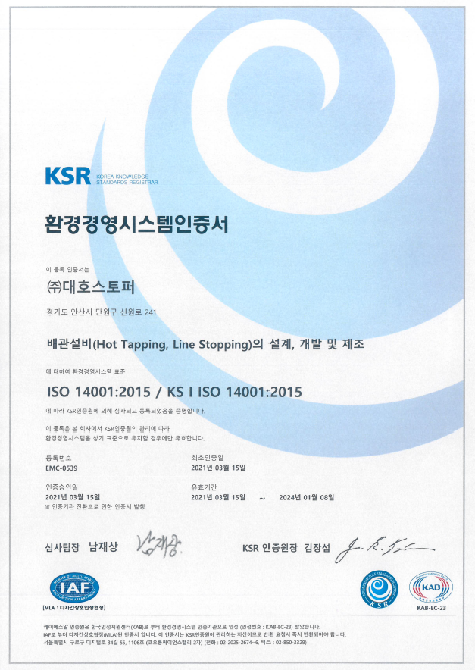
실적
37건
최근 3년 공법선정 실적
37건
2009년 창사이래로 안정적 시공실적 달성
번호 | 사 업 명 | 선정년월 | 발주처 | 관경
1 | 천안(정) 천안계통 비상연계관로 신설공사 | 2026년 4월 | K-water | D800
2 | 옥회천 지방하천 정비공사 지장관로 이설공사 | 2026년 4월 | K-water | D900 外
3 | 국도23호 신공주대교 연결로 설치사업 지장관로 이설공사 | 2025년 3월 | K-water | D1000
4 | 남강댐(Ⅰ) 광역상수도 노후관 개량사업시설공사(1공구) | 2025년 7월 | K-water | D1100 外
5 | 아산공업(Ⅱ) 송수관로 복선화사업 | 2025년 12월 | K-water | D1200
6 | 수도권(Ⅳ) 광역상수도 노후관 개량사업(1차, 시흥계통) | 2026년 4월 | K-water | D1350
7 | 광양(Ⅰ)공업용수도 광양신구계통 노후관 개량사업 시설공사 | 2026년 3월 | K-water | D1350
38 | 수도권광역상수도(Ⅰ단계) 잠원동구간 관로이설사업(2차) | 2026년 5월 | K-water | D2200
신기술 지정증서 제 936호
제 10-1022842호
제 10-1589299호
제 10-1262049호
제 10-1507114호
제 10-1275597호
9건 31EA
최근 3년 건설신기술 실적
9건 31EA
번호 | 관경 | 사 업 명 | 수량 | 시공년월 | 발주처 | 도급사
1 | 800A | 구미광역(2단계) 원호계통 송수관로 이설공사 | 2 | 2024년 11월 | K-water | 태강건설㈜
2 | 800A | 고성 월평지구 지장관로 이설공사 중 부단수차단공사 | 4 | 2025년 6월 | K-water | 원우건설㈜
3 | 900A 外 | 울산공업용수도 노후관 개량사업(3차) 및 추가사업 시설공사 중 울산공업용수도 부단수차단(2) 공사 | 3 | 2025년 3월 | K-water | 금호건설㈜
4 | 1650A | 광양공업용수도개량공사 중 상수도공사 (부단수차단) | 6 | 2025년 4월 | K-water | ㈜케이씨씨
5 | 500A | 2025년 충주권 관로시설 개선공사중 부단수차단공사 | 2 | 2025년 12월 | K-water | ㈜제이에스씨
6 | 2200A | 공공기여 대상사업 직접제공시설공사 1공구중 부단수 차단 (청담공원, 탄천) | 2 | 2026년 3월 | 현대건설㈜ | 현대건설㈜
9 | 1000A 外 | 수도권(IV)광역상수도차단 (시화안산계통)복선화사업 시설공사 중 부단수 공사 | 7 | 2026년 6월 | K-water | 극동건설㈜
ISO 45001 : 2018 안전보건경영시스템
수도용 자재와 제품의
적합인증 (CP인증)
위생안전기준
(KC인증)
ISO 900
: 2015
ISO 14001
: 2015

Slide 2
실적
49건
최근 3년 공법선정 실적
49건
2009년 창사이래로 안정적 시공실적 달성
번호 | 사 업 명 | 선정년월 | 발주처 | 관경
1 | 구미광역(Ⅱ단계) 원호계통 송수관로 이설공사 | 2023년 3월 | K-water | D800
2 | 충남서부권 광역상수도사업(제2공구-태안계통) 및 추가사업 시설공사 | 2023년 9월 | K-water | D800 外
3 | 옥회천 지방하천 정비공사 지장관로 이설공사 | 2026년 4월 | K-water | D800 外
4 | 고덕 일반산단(2차) 용수공급시설 건설사업 (1공구 광역분기점) | 2024년 7월 | K-water | D2600
5 | 전주권 광역상수도 관로 복선화사업(1공구 A구간) (부단수 차단 공법) | 2025년 10월 | K-water | D2400
6 | 국제교류복합지구 도로개선 기본 및 실시설계 | 2025년 4월 | K-water | D2400 外
49 | 수도권광역상수도(Ⅰ단계) 잠원동구간 관로 이설사업(2차) | 2026년 5월 | K-water | D2200
신기술 지정증서 제 936호
제 10-1022842호
제 10-1589299호
제 10-1262049호
제 10-1507114호
제 10-1275597호
9건 31EA
최근 3년 건설신기술 실적
9건 31EA
번호 | 관경 | 사 업 명 | 수량 | 시공년월 | 발주처 | 도급사
1 | 800A | 구미광역(2단계) 원호계통 송수관로 이설공사 | 2 | 2024년 11월 | K-water | 태강건설㈜
2 | 800A | 고성 월평지구 지장관로 이설공사 중 부단수차단공사 | 4 | 2025년 6월 | K-water | 원우건설㈜
3 | 2200A | 공공기여 대상사업 직접제공시설공사 1공구중 부단수 차단 (청담공원, 탄천) | 2 | 2026년 3월 | 현대건설(주) 공공기여 직접제공시설 1공구 | 현대건설㈜
4 | 1800A | 전주권(광) 도수관로 대아댐 비상연계시설 개선공사 중 부단수 차단공사 | 2 | 2023년 12월 | K-water | 학강건설㈜
5 | 1800A 外 | 수도권(IV)광역상수도(시화안산계통)복선화사업 시설공사중 부단수 차단 공사 | 7 | 2026년 6월 | K-water | 극동건설㈜
6 | 1650A | 광양공업용수도개량공사 중 상수도공사 (부단수차단) | 6 | 2025년 4월 | K-water | ㈜케이씨씨건설
9 | 1500A 外 | 충남서부권 광역상수도사업(2공구-태안계통) 및 추가사업 시설공사 | 3 | 2024년 12월 | K-water | ㈜흥화
ISO 45001 : 2018 안전보건경영시스템
수도용 자재와 제품의
적합인증 (CP인증)
위생안전기준
(KC인증)
ISO 900
: 2015
ISO 14001
: 2015

Slide 3
실적
44건
최근 3년 공법선정 실적
44건
2009년 창사이래로 안정적 시공실적 달성
번호 | 사 업 명 | 선정년월 | 발주처 | 관경
1 | 충남서부권 광역상수도사업(제2공구-태안계통) 및 추가사업 시설공사 | 2023년 9월 | K-water | D800 外
2 | 옥회천 지방하천 정비공사 지장관로 이설공사 | 2023년 9월 | K-water | D800 外
3 | 고덕 일반산단(2차) 용수공급시설 건설사업 (1공구 광역분기점) | 2024년 7월 | K-water | D2600
4 | 전주권 광역상수도 관로 복선화사업(1공구 A구간) (부단수 차단 공법) | 2025년 10월 | K-water | D2400
5 | 전주권 광역상수도 관로 복선화사업(1공구 B구간) (부단수 차단 공법) | 2025년 10월 | K-water | D2300
6 | 안양 인덕원 주변 도시개발사업 부지조성공사 | 2025년 7월 | 경기주택도시공사 | D2200
44 | 수도권광역상수도(Ⅰ단계) 잠원동구간 관로 이설사업(2차) | 2026년 5월 | K-water | D2200
신기술 지정증서 제 936호
제 10-1022842호
제 10-1589299호
제 10-1262049호
제 10-1507114호
제 10-1275597호
9건 31EA
최근 3년 건설신기술 실적
9건 31EA
번호 | 관경 | 사 업 명 | 수량 | 시공년월 | 발주처 | 도급사
1 | 800A | 구미광역(2단계) 원호계통 송수관로 이설공사 | 2 | 2024년 11월 | K-water | 태강건설㈜
2 | 800A | 고성 월평지구 지장관로 이설공사 중 부단수차단공사 | 4 | 2025년 6월 | K-water | 원우건설㈜
3 | 2200A | 공공기여 대상사업 직접제공시설공사 1공구중 부단수 차단 (청담공원, 탄천) | 2 | 2026년 3월 | 현대건설(주) 공공기여 직접제공시설 1공구 | 현대건설㈜
4 | 1800A | 전주권(광) 도수관로 대아댐 비상연계시설 개선공사 중 부단수 차단공사 | 2 | 2023년 12월 | K-water | 학강건설㈜
5 | 1800A 外 | 수도권(IV)광역상수도(시화안산계통)복선화사업 시설공사중 부단수 차단 공사 | 7 | 2026년 6월 | K-water | 극동건설㈜
6 | 1650A | 광양공업용수도개량공사 중 상수도공사 (부단수차단) | 6 | 2025년 4월 | K-water | ㈜케이씨씨건설
9 | 1500A 外 | 충남서부권 광역상수도사업(2공구-태안계통) 및 추가사업 시설공사 | 3 | 2024년 12월 | K-water | ㈜흥화
ISO 45001 : 2018 안전보건경영시스템
수도용 자재와 제품의
적합인증 (CP인증)
위생안전기준
(KC인증)
ISO 900
: 2015
ISO 14001
: 2015

